Slide 1
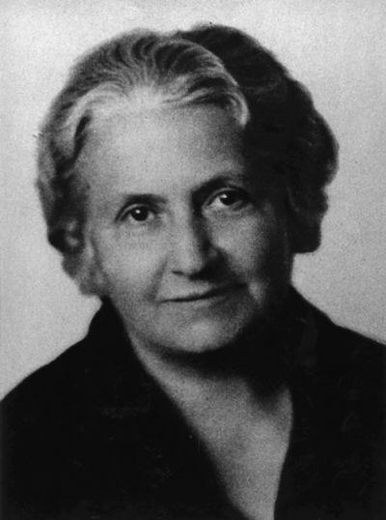
Мария Монтессори
1870-1952

Slide 2
Мария Монтессори - известный итальянский педагог, в честь которой было названо целое педагогическое направление – Монтессори - педагогика.
Мария Монтессори родилась в семье А. Монтессори, 31 августа в 1870 году, в маленьком провинциальном городке Чиаpавалле.
Свою первую школу она открыла в 1907 году. В этой школе педагогами проводились занятия с умственно отсталыми детьми. С помощью ряда своеобразных заданий, упражнений и умелого применения принципа саморазвития, когда малыш занимается сам, эти дети так успешно обучались, что к моменту поступления в школу они по своему развитию даже превосходили нормальных детей.

Slide 3
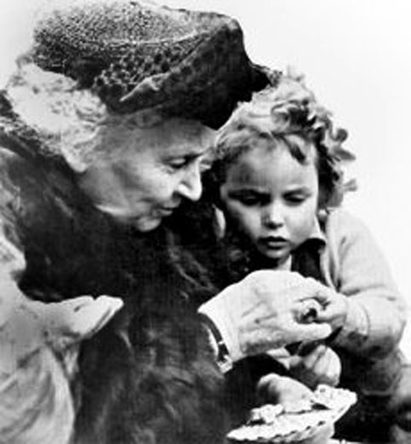
М. Монтессори открыла одно из важнейших отличий детского мира от взрослого — наличие так называемых сенситивных (то есть наиболее восприимчивых) периодов восприятия мира.
от 0 до 6 лет проходит развитие речи,
до 5,5 сенсорное развитие.
с 2,5 до 6 лет у малыша возникают и закрепляются социальные навыки, когда дети легко воспринимают формы вежливого или грубого поведения, которые становятся нормами их жизни.
от 0 до 3 лет – это период восприятия порядка, период активного взаимодействия со взрослыми.
Если опоздать и не воспользоваться появившимися у детей возможностями, то они могут потерять интерес к этому на всю жизнь.

Slide 4
Основные принципы М. Монтессори
Метод Монтессори основан на принципе наблюдения за ребенком в естественных условиях и принятии его таким, каков он есть.
Основной принцип метода Монтессори: подвигнуть ребенка к самовоспитанию, к cамообучению, к саморазвитию.
Но самое главное в методе – это понимание того, что мир детей и мир взрослых — это совершенно разные миры.
Ключевая особенность методики Монтессори – создание специальной развивающей среды (Монтессори-среды), в которой ребенок сможет и захочет проявить свои индивидуальные способности.

Slide 5
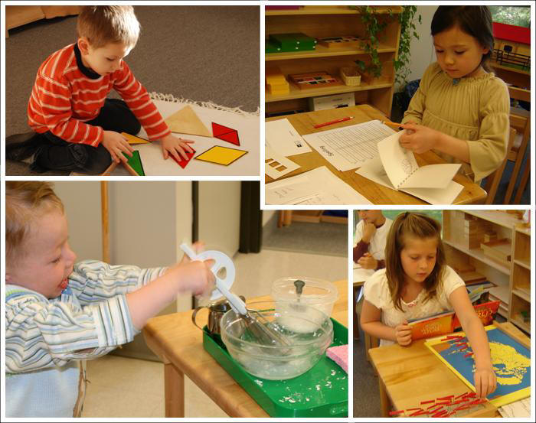
Монтессори-класс
В методе Монтессори нет классно-урочной системы, Монтессори-учитель вмешивается в деятельность ребенка только тогда, когда это необходимо.
Подготовленная среда имеет четкую логику построения и содержит все необходимые материалы из следующих областей развития:
Жизненная практика
Сенсорное развитие
Математическое развитие
Языковое развитие
Естественнонаучное развитие
Двигательное развитие

Slide 6
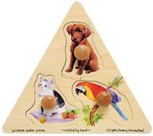
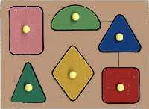
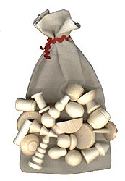
Девиз метода Монтессори: "Помоги мне сделать это самому".
Ребенок учится самостоятельно с помощью специальных Монтессори – материалов, в которых заложена возможность самоконтроля, когда малыш сам видит свои ошибки, и взрослому не нужно указывать на них.

Slide 7
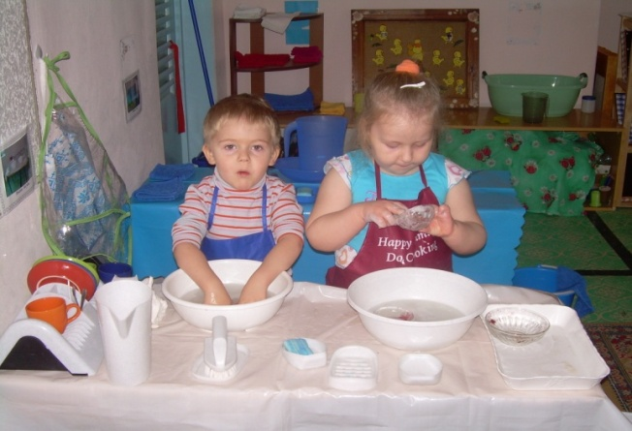
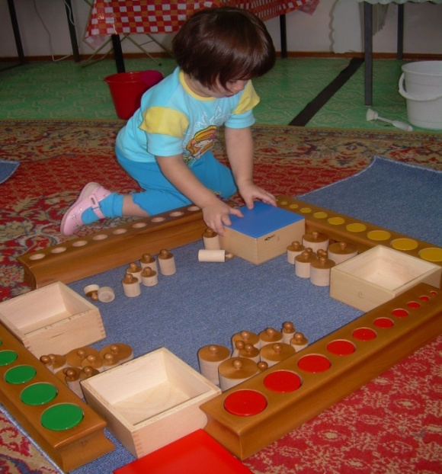
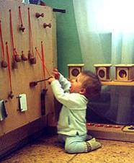
Основное место в Монтессори-методе занимают игры-упражения, в ходе которых ребенок взаимодействует один на один с предметами подготовленной среды. Здесь применимы игры по правилам, а также подвижные игры, если из них исключен элемент соревнования и сравнение малышей друг с другом.
Основные принципы методики Монтессори – игровая форма обучения и самостоятельное выполнение упражнений. Методика Монтессори основана на индивидуальном подходе к ребенку: малыш сам выбирает дидактический материал и продолжительность занятий, развивается в собственном ритме.

Slide 8
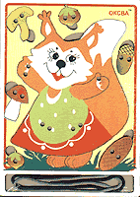
Белочка-шнуровка
Эта сюжетная шнуровка выполнена по идеям Марии Монтессори. Прикрепить яблочко или грибок при помощи тонкой веревочки к лапкам белки не так-то просто, особенно если тебе только 2 года. Однако научиться это делать - самый быстрый и веселый способ развить мелкую моторику, ту самую, которая пригодится потом для рисования и письма и которая напрямую связана с развитием мышления и способностью учиться. Возраст: 2-5 лет.

Slide 9
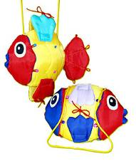
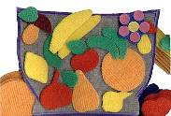
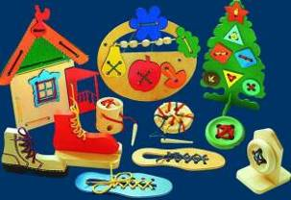
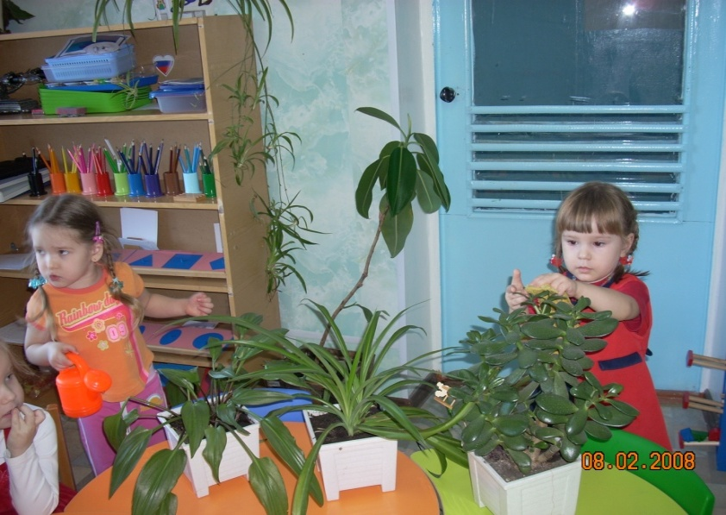
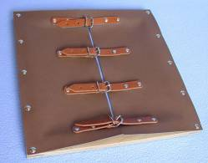
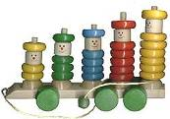
Игры Монтессори помогают развить внимание, творческое и логическое мышление, память, речь, воображение, моторику.
Методика Монтессори уделяет особое внимание коллективным играм и заданиям, помогающим освоить навыки общения, а также освоению бытовой деятельности, что способствует развитию самостоятельности.

